Slide 1
ལྗངོས་ཞིང་ལྔའི་མཉམ་སྒྲིག་བསླབ་གཞི་།
འགན་བབས་སློབ་གསོའི་བསླབ་ཚན་གྱི་ཚད་གཞིའི་ཚོད་ལྟའི་སློབ་དེབ་།
སྐད་ ཡིག་
ལོ་རིམ་གཉིས་པ་ སྟོད་ཆ་
སློབ་ཁྲིད་པ་ ལྷག་པ་སྐྱིད་ལུས་

Slide 2
བསྐྱར་སྦྱོང་
མིང་ཚིག་སློབ་སྦྱོང་།
གཟིག་ལྤགས་
བོང་བུ་
རི་དྭགས་
གཡོགས་་
རྨིག་པ་
ལོ་ཏོག་
གནོད་སྐྱོན་
གཡོ་སྒྱུ་

Slide 3
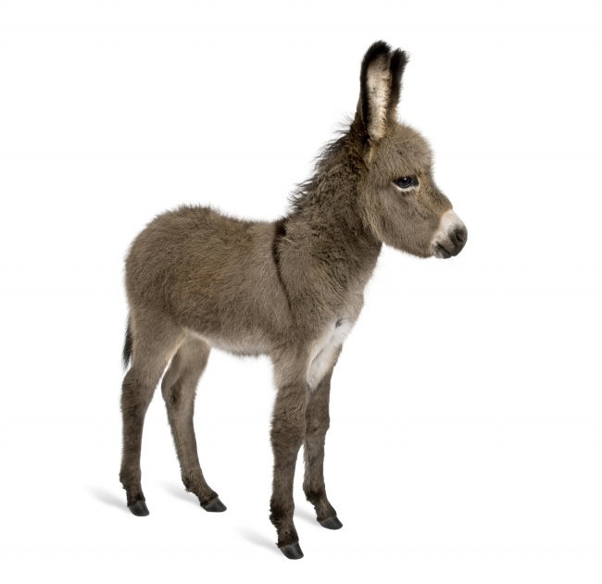
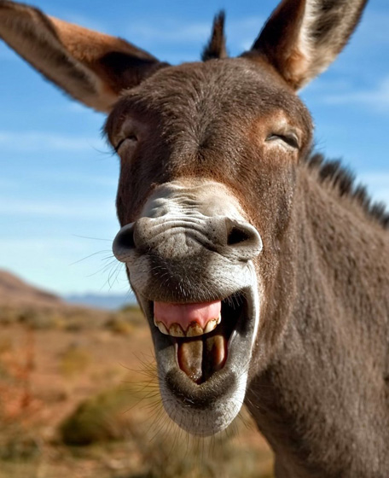
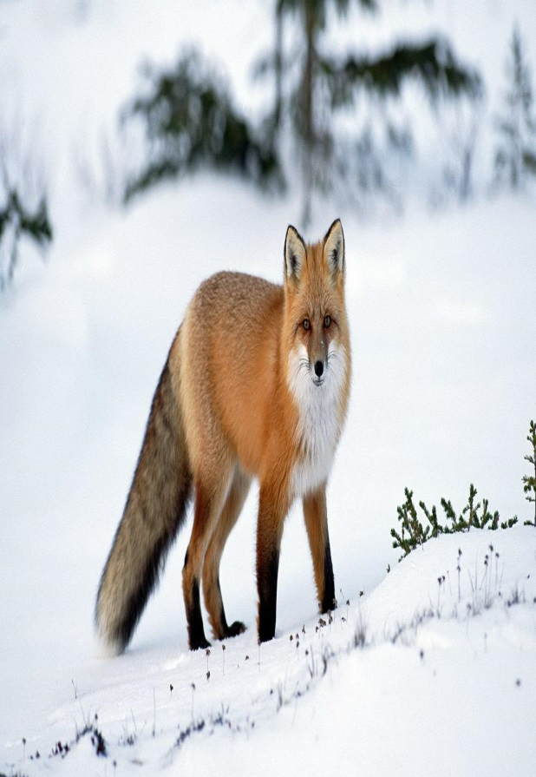
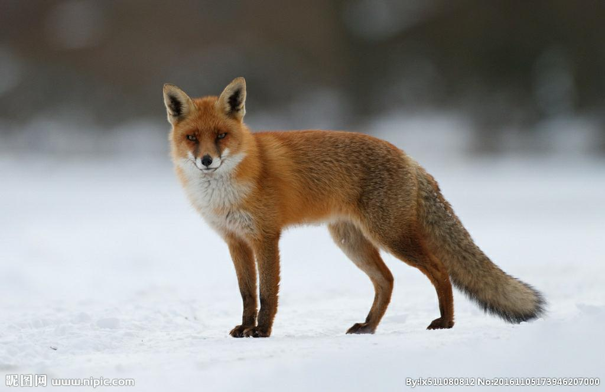
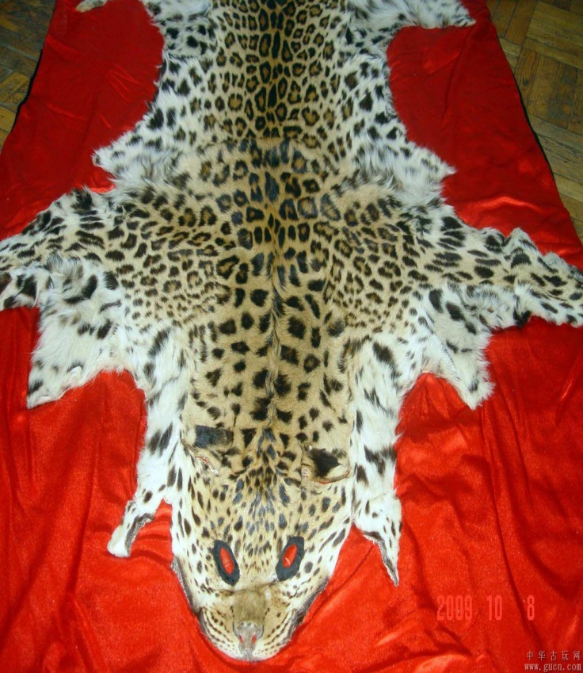
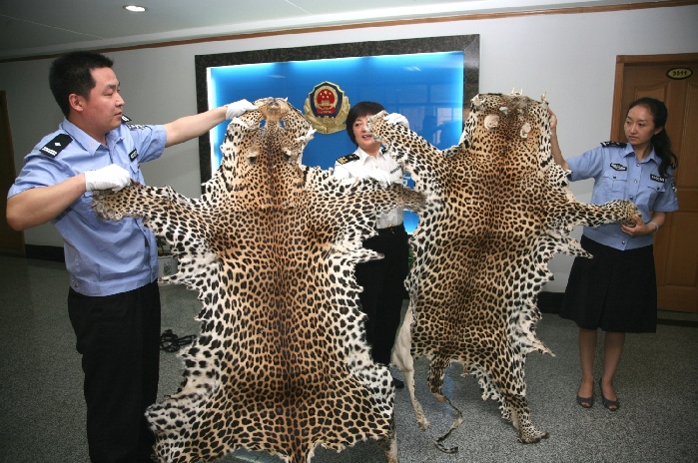
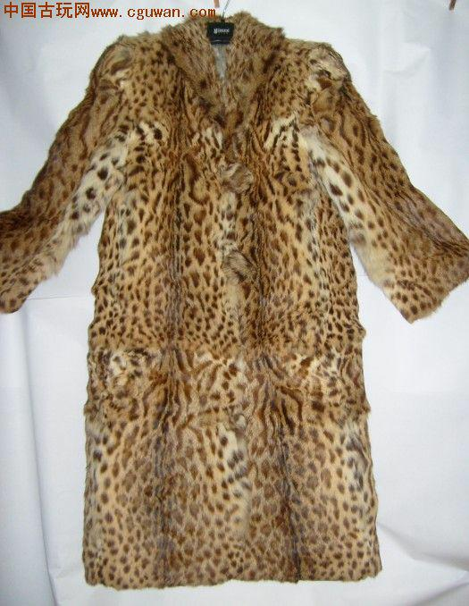
ཝ་མོ་
གཟིག་ལྤགས་
བོང་བུ་
གཡོ་སྒྱུ་

Slide 4
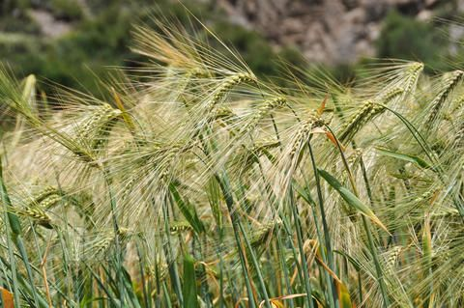
ལོ་ཏོག་

Slide 5
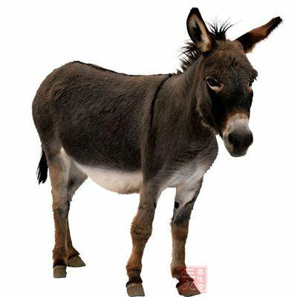
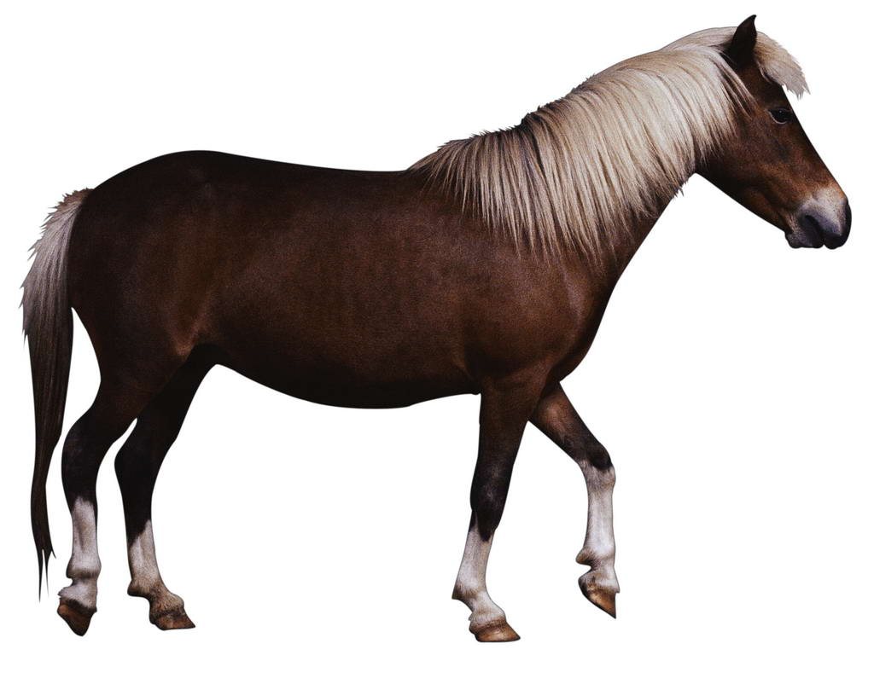
རྨིག་པ་
རྟ་ནོར་ལུག་སོགས་ཀྱི་སུག་ལག་གི་སྣེའི་
ཤུན་སྐོག་གི་མིང་།

Slide 6
གཟིག་ལྤགས་གཡོགས་པའི་བོང་བུ་

Slide 7
གཟིག་ལྤགས་གཡོགས་པའི་བོང་བུ་
རི་དྭགས་
གཅན་གཟན་
སྟག་ལྤགས་
པགས་པ་

Slide 8
སློབ་ཚན་ཀློག་ནས་མཤམ་གྱི་དྲི་བའི་ལན་རྙེད་པ་བྱ་དགོས་།
༡ མི་གཡོ་སྒྱུ་ཅན་དེ་ལ་གཟིག་ལྤགས་དེ་གང་དུས་རྙེད་འདུག་གམ་།
ལན་ རི་དྭགས་རྒྱག་པར་འགྲོ་སྐབས་རྙེད་འདུག།
༢ མི་གཡོ་སྒྱུ་ཅན་དེས་གཟིག་ལྤགས་དེ་གང་དུ་བེད་སྤྱོད་བྱས་འདུག་།
ལན་ ཁོས་གཟིག་ལྤགས་དེ་བོང་བུ་དེར་གཡོགས་འདུག།
༣ གཟིག་ལྤགས་དེ་བོང་བུར་གཡོགས་པའི་དམིགས་ཡུལ་གང་ཡིན་ནམ་།
ལན་ བོང་བུའི་ཤ་ཤེད་རྒྱས་པ་དང་གཟན་རྩྭར་འགྲོན་ཆུང་ཆེད།
༤ མཐར་མི་གཡོ་སྒྱུ་ཅན་དེ་ལ་མཇུག་འབྲས་གང་བྱུང་འདུག་གམ་།
ལན་ རང་ཉིད་ཀྱི་མསམས་པ་ལྟར་བྱུང་མེད་ལ་བོང་བུ་ཤི་ནས་དཔལ་
འབྱོར་ལ་གྱོང་གུན་བྱུང་ཡོད།

Slide 9
སློབ་ཚན་ངོ་སྤྲོད་
སློབ་ཚན་འདི་ནི་《ས་སྐྱ་ལེགས་བཤད་ཀྱི་འགྲེལ་པ་》ལས་འདམས་པ་ཡིན་།
རྩ་བ་ལས་
ཧ་ཅང་གཡོ་སྒྱུ་ཆེ་དྲགས་ན་།
རེ་ཞིག་འགྲུབ་ཀྱང་མཐའ་མར་བརླག་།
གཟིག་ལྤགས་བཀབ་པའི་བོང་བུ་ཡིས་།
ལོ་ཏོག་ཟོས་མཐར་གཞན་གྱིས་བསད་།
Notes:
དཔལ་འབར་གྲོང་རྡལ་ལྟེ་བའི་སློབ་ཆུང་ལྷག་པ་སྐྱིད་ལུས་

Slide 10
མི་གཡོ་སྒྱུ་ཅན་
གཟིག་ལྤགས་རྙེད་པ་
བོང་བུ་
གཟིག་ལྤགས་གཡོགས་ནས་ཞིང་ནང་དུ་བཏང་བ་
མི་རྣམས་སྐྲག་པ་
མཇུག་འབྲས་
ལོ་ཏོག་མང་པོ་བཟས་པ་
གཟིག་རྫུས་མ་དེ་བསད་པ་

Slide 11
སློབ་ཚན་འདི་ལས་ང་ཚོས་གང་ཞིག་ཤེས་བྱུང་
གཡོ་སྒྱུ་ཆེ་དྲགས་ན་རེ་ཞིག་དོན་འགྲུབ་ཀྱང་མཐའ་མ་
རང་ཉིད་ཕུང་བས་གཡོ་སྒྱུ་བྱེད་མི་ཉན་པ་དེ་བསྟན་ཡོད་།

Slide 12
ཚོགས་ཆུང་གྲོས་སྡུར་
༡ གལ་ཏེ་ཁྱེད་མི་གཡོ་སྒྱུ་ཅན་དེ་ཡིན་ཚེ་གཟིག་ལྤགས་དེ་ཇི་
ལྟར་བེད་སྤྱོད་བྱེད་འདོད་།
༢ གལ་ཏེ་ཁྱེད་བོང་བུ་དེ་ཡིན་ཚེ་སྦྱིན་བདག་གང་ཤོད་འདོད་དམ་།
༣ གལ་ཏེ་ཁྱེད་མི་རྣམས་ཡིན་ཚེ་གཟིག་ལྤགས་གཡོགས་པའི་
བོང་བུ་དེ་ཇི་ལྟར་ཕྱིར་ཕུད་།

Slide 13
ལས་བྱ་
༡ གཏམ་རྒྱུད་དེ་ཕ་མར་ཤོད་རྒྱུ།
༢ ཤོག་གྲངས་༤༣ནང་གི་སྦྱང་གཞི་ལེགས་སྒྲུབ་བྱ་རྒྱུ།

Slide 14
ཐུགས་རྗེ་ཆེ་།

